Slide 1


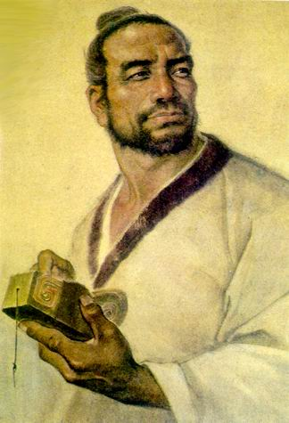

鲁班
和
橹板
23

Slide 2

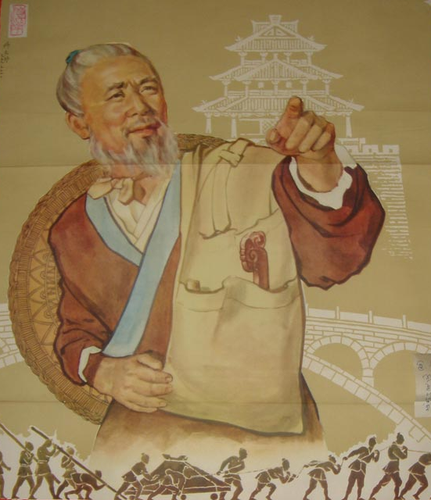
鲁班本名公输般，因为「般」与「班」同音，是春秋战国时代鲁国人，所以称之为鲁班。他是历史上有名的工匠，被喻为木匠的祖师。

Slide 3



找一找
课文朗读
把课文中不认识的“生字宝宝”找出来。

Slide 4
lǔ bān
lǔ bǎn
děng
鲁 班 橹 板 等 候
吃力 已 经 盯 着
鸭 腿 拨 水 滑 行
忽 然 圆 形 驾 驶
往 前 身 后 默默地
chī
yǐ jing
dīng zhe
bō shuǐ
tuǐ
huá xíng
hū rán
yuán xíng
jià shǐ
wǎng shēn
mò mo

Slide 5
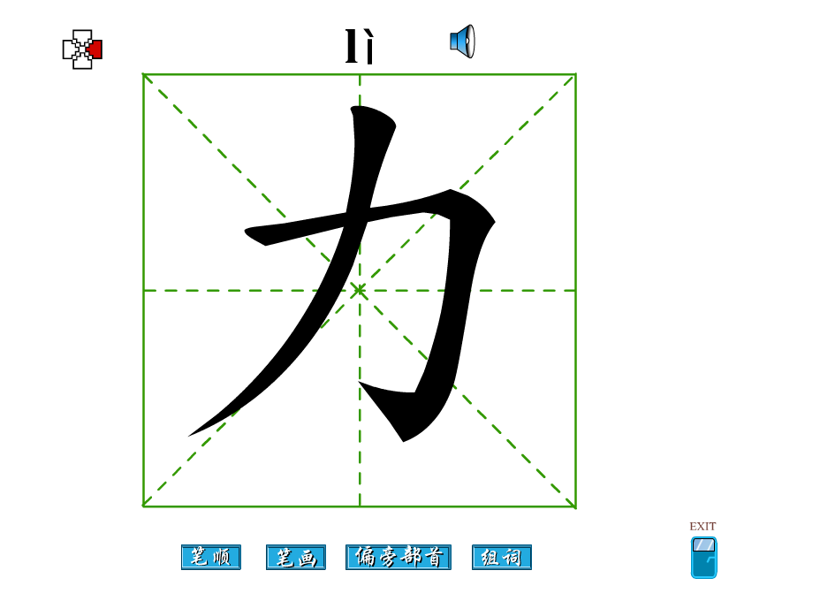

Slide 6
力气、
用力、
人力、
力不从心、全力、
力求、
力

Slide 7
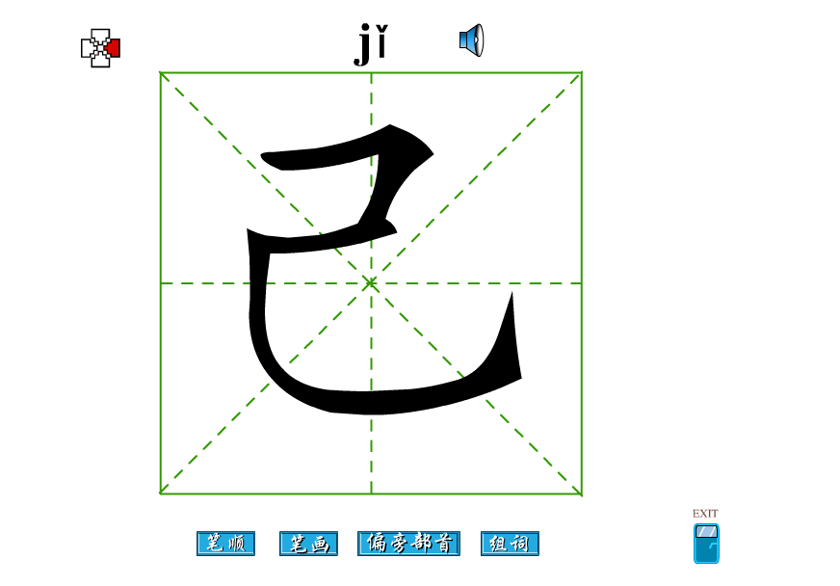

Slide 8
已往、
有加无已、早已、
已经、
已有、
已

Slide 9
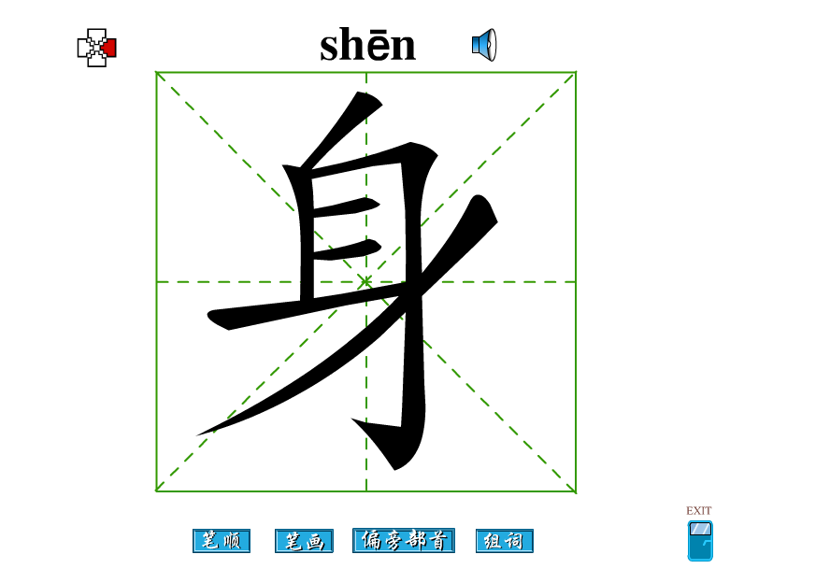

Slide 10
身边、身心、身高、身后、身板、身长、
身

Slide 11
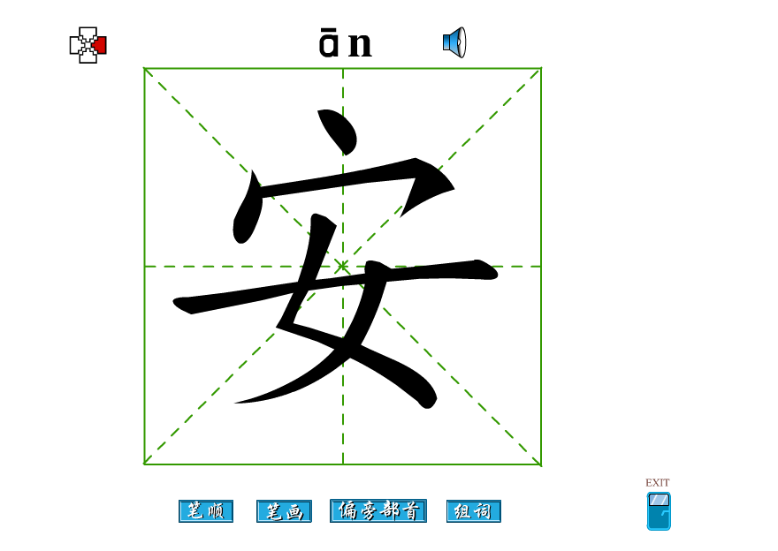

Slide 12
安心、安全、平安、公安、安宁、安定、
安

Slide 13
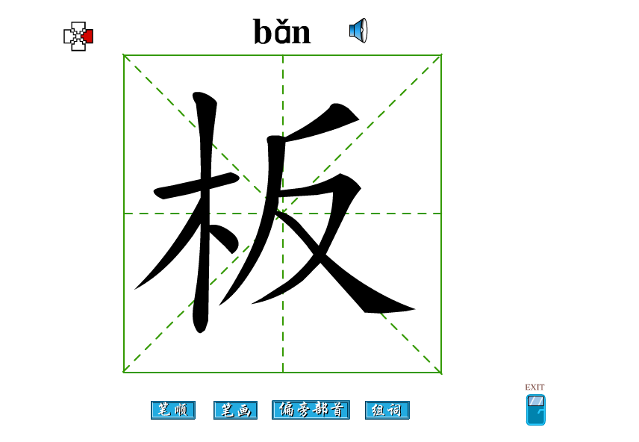

Slide 14
黑板、木板、板书、地板、板牙、板块
板

Slide 15
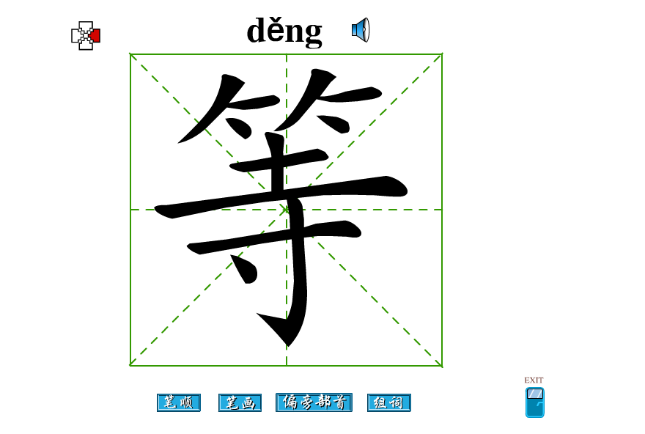

Slide 16
等候、等人、平等、高等、等到、同等、
等

Slide 17
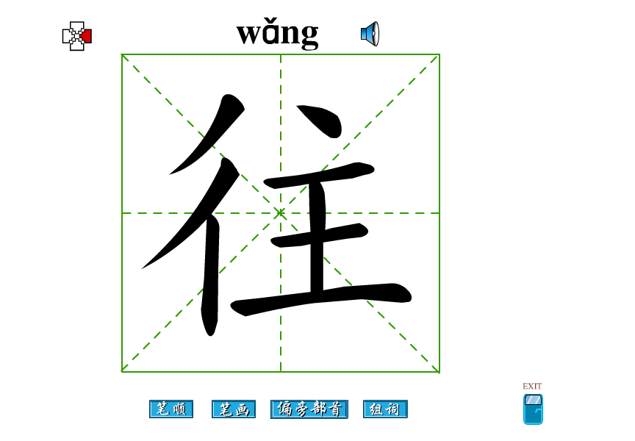

Slide 18
往常、来往、往日、往事、往年、前往、
往

Slide 19
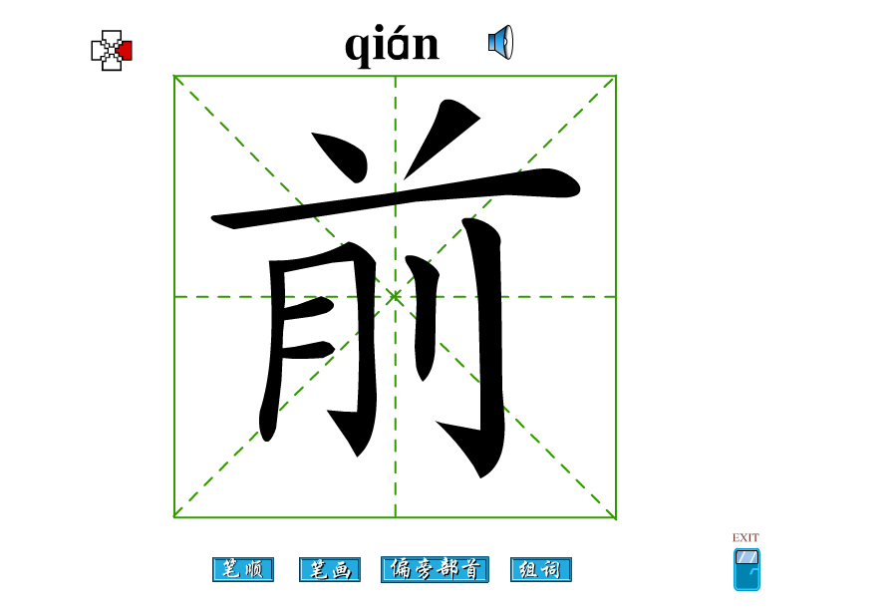

Slide 20
前进、
前面、
前提、
从前、
眼前、
前无古人、
前

Slide 21
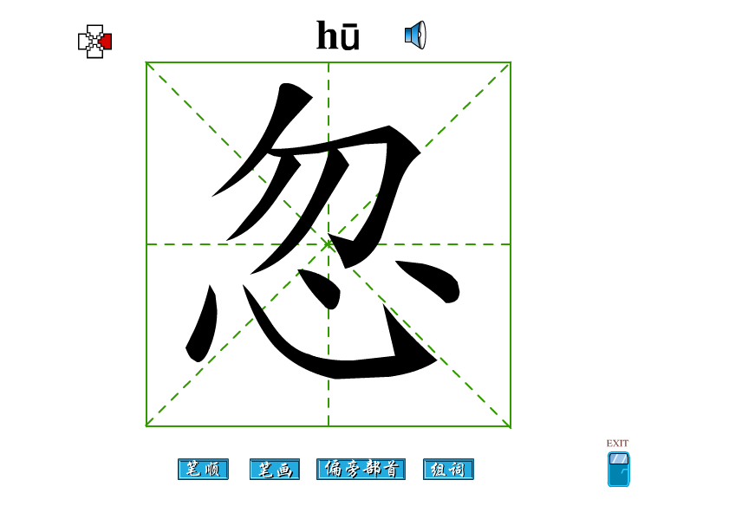

Slide 22
忽上忽下、忽闪、
忽忽不乐、忽然、
忽

Slide 23
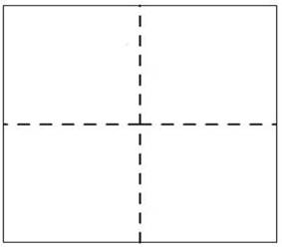
认一认
lǔ
dīng
mò
shǐ
鲁
盯
默
驶
bō
huá
yuán
tuǐ
拨
滑
圆
腿

Slide 24

bǎn
lì
děng
yǐ
板
力
等
已
(黑板)
(力气)
(等候)
(已经)

Slide 25
wǎng
shēn
qián
hū
ān
往
身
前
忽
安
(向往)
(身体)
(前后)
(忽然)
(平安)

Slide 26

写一写
力已安身
板往忽前等

Slide 27


Slide 28


Slide 29

再见

